Slide 1
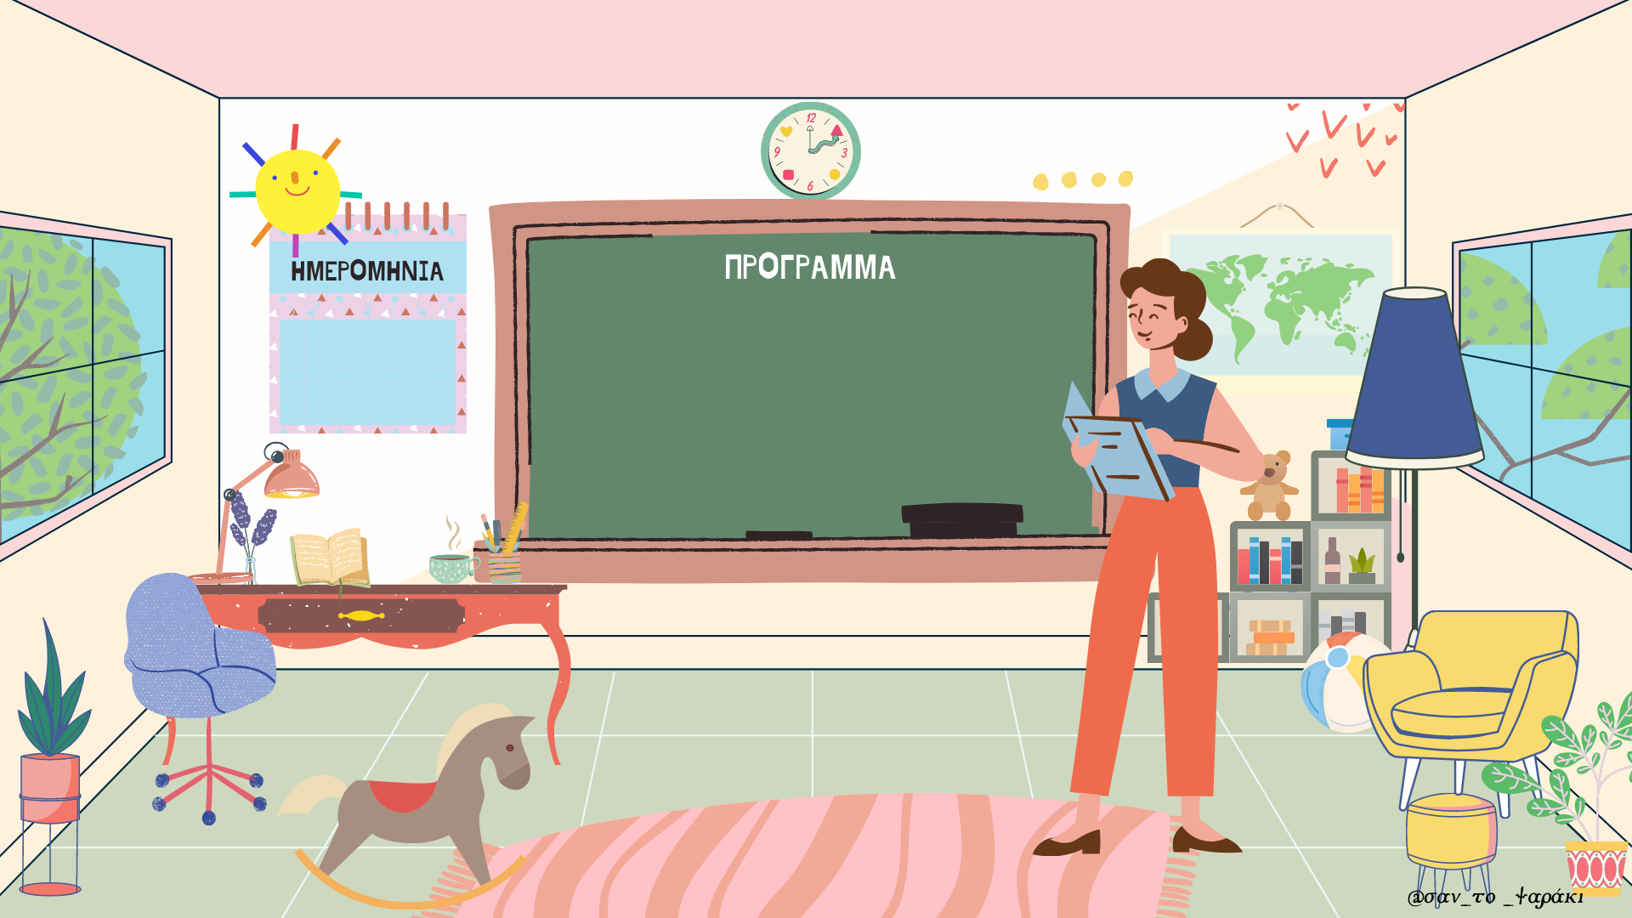
Καλημέρα!
Πέμπτη 26 Νοεμβρίου 2020

Slide 2

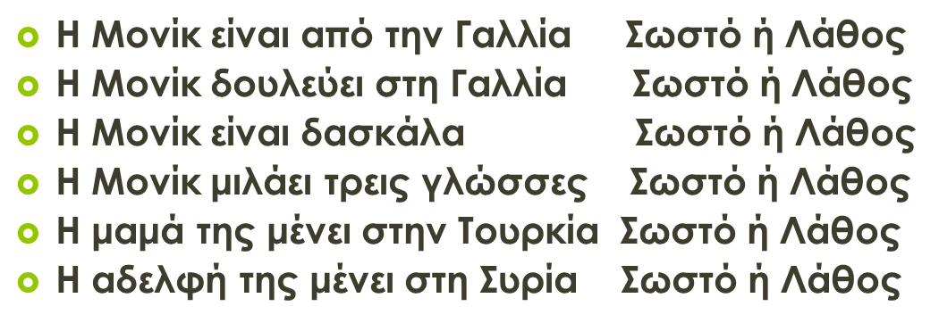
Η Μονίκ μένει στην Ελλάδα
Η Μονίκ είναι από την Γαλλία και είναι δασκάλα. Τώρα μένει στην Ελλάδα. Μένει στην Αθήνα, στην Ομόνοια. Η Μονίκ μιλάει πέντε γλώσσες . Η Μονίκ μιλάει αγγλικά, γαλλικά, γερμανικά, ρωσικά και τουρκικά. Η μαμά της μένει στην Τουρκία και η αδελφή της στο Αφγανιστάν.

Slide 3
Ρήματα ενεργητικής φωνής α’ και β’ συζυγία
Verbs in active voice (1st and 2nd conjugation)
Ρήματα α΄ συζυγίας Ρήματα β’ συζυγίας
(1st conjugation) (2nd conjugation)
(o τόνος στο θέμα του ρήματος) (ο τόνος στην κατάληξη του ρήματος)
stay speak
μέν- ω μιλ- άω/ μιλ- ώ
μέν- εις μιλ- άς
μέν- ει μιλ- άει/ μιλ- ά
μέν- ουμε μιλ- άμε
μέν- ετε μιλ- άτε
μέν- ουν(ε) μιλ- άνε/ μιλ- ούν

Slide 4


Slide 5
Παραδείγματα (examples)
Εγώ μένω στο Γουδί. Εγώ μιλάω ελληνικά αρκετά καλά.
Εσύ πού μένεις; Πόσο καλά μιλάς αγγλικά;
Ο Παναγιώτης μένει στον Πειραιά. Ο Φου μιλάει κινεζικά.
Η Αρλέτα μένει Μουσών 23. Η Βέρα μιλάει βουλγαρικά.
Το σκυλάκι μένει στο σπίτι. Το παιδί της Μελέκ μιλάει τούρκικα.
Εμείς μένουμε στην Καισαριανή. Εμείς μιλάμε ελληνικά.
Εσείς μένετε εδώ; Τι γλώσσα μιλάτε εσείς;
Ο Φου και ο Παναγιώτης δεν μένουν κοντά. Ο Πάμπλο και ο Πέδρο μιλάνε ισπανικά.
Η Αρλέτα και η Άννα μένουνε στη Φιλοθέη. Η Αρλέτα και η Μαρίνα μιλάνε αγγλικά
Τα παιδιά μένουνε στην Κίνα τώρα. Τα παιδιά του Νίκου δεν μιλάνε τούρκικα.

Slide 6

βλέπω, πληρώνω, ανοίγω, πηγαίνω,
γράφω, αγοράζω, κλείνω, προσέχω, τρέχω, κοιτάζω, βγαίνω, παίρνω, μιλάω, έχω , δουλεύω, κάνω

Slide 7
Ρήματα α΄ συζυγία
(1st conjugation)
(o τόνος στο θέμα του ρήματος)
stay have work
μέν- ω έχ ω δουλεύ ω
μέν- εις έχ εις δουλεύ εις
μέν- ει έχ ει δουλεύ ει
μέν- ουμε έχ ουμε δουλεύ ουμε
μέν- ετε έχ ετε δουλεύ ετε
μέν- ουν(ε) έχ ουν δουλεύ ουν

Slide 8
Βάλτε τα ρήματα στο σωστό πρόσωπο- Put the verbs in the right form.
Εγώ ……. στην Κυψέλη. Εσείς που ………. (μένω)
Η κυρία Μαρία ……… από την Ελλάδα. Εμείς ………… από την Τουρκία. (είμαι)
Ο Νίκος και η Άννα δεν ………….. τώρα. (δουλεύω)
Εμείς ……… στην Καλαμάτα. Εσύ πού ………..; (μένω)
Ο κύριος και η κυρία Γεωργίου ……… ένα παιδί. ( έχω)
Εγώ………. από την Κρήτη. Εσείς από πού……. (είμαι)
Ο μπαμπάς μου…….. στην Πάτρα. Εγώ ……. στην Μόσχα.(δουλεύω)

Slide 9
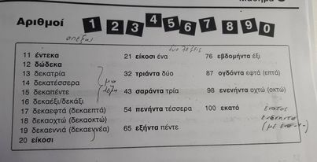

Slide 10
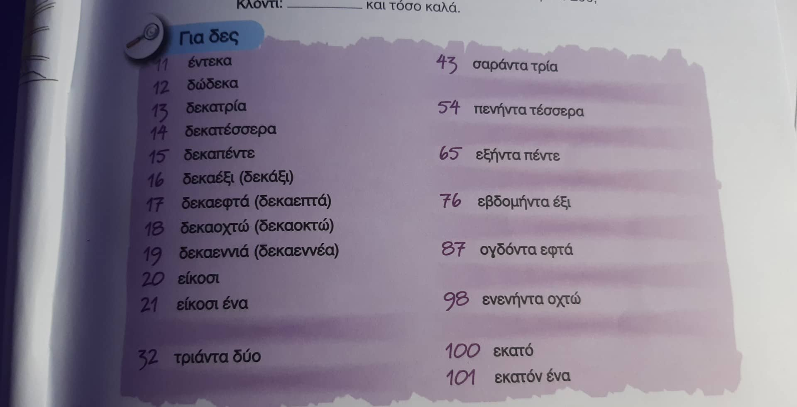

Slide 11
Διαβάστε
Αγρίνιο 26 4 10 Θήβα 22 6 20
Αθήνα 2 10 Ιθάκη 26 7 40
Άνδρος 22 8 20 Ιωάννινα 26 5 10
Αράχωβα 22 6 70 Καβάλα 25 10
Άργος 27 5 10 Καλαμάτα 27 2 10
Αργοστόλι 26 7 10 Καστοριά 24 6 70
Ηράκλειο 28 10 Λαγονήσι 22 9 90
Θεσσαλονίκη 23 10 Μάνη 25 5 30
Μέτσοβο 26 5 60 Μύκονος 22 8 90

Slide 12
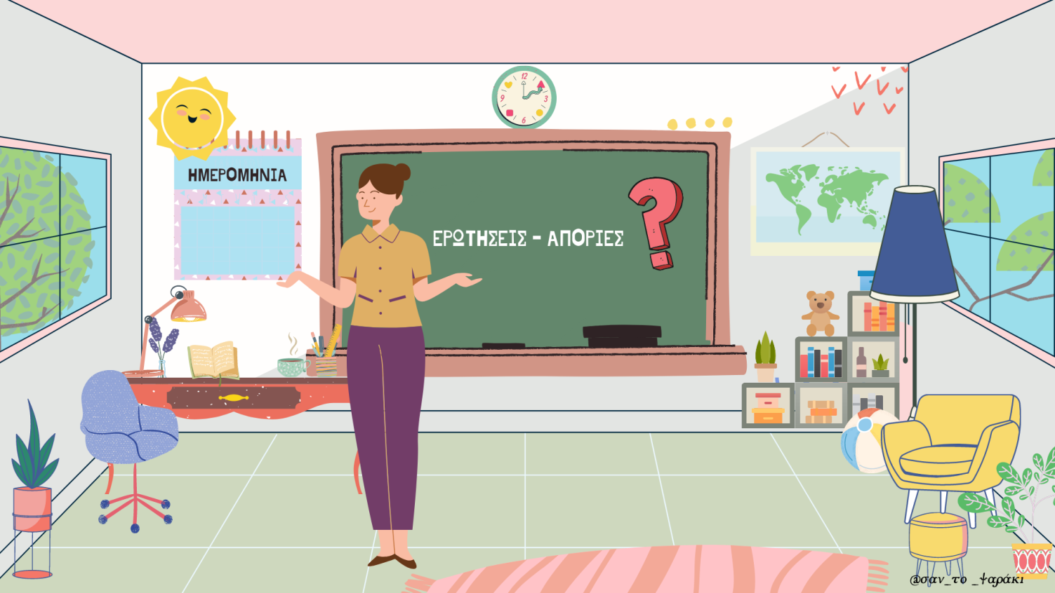
ΤΕΛΟΣ
ΕΥΧΑΡΙΣΤΩ
ΠΥΡΕΝΗ ΠΑΣΧΑΛΙΑ

